Slide 1
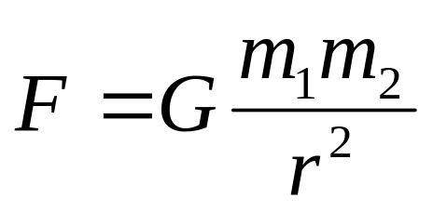
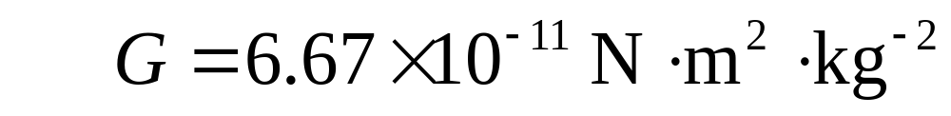
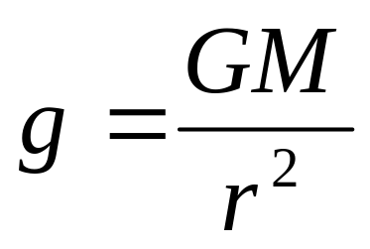
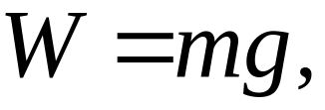
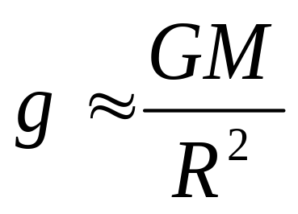
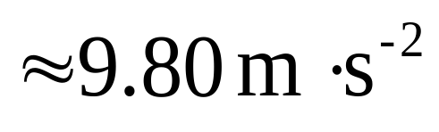
2-2 力学中常见的几种力
2.2 力学中常见的几种力
万有引力
弹性力
摩擦力
一 万有引力
m₁
m₂
r
引力常数
重力
地表附近

Slide 2
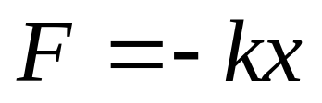
2.2 力学中常见的几种力
万有引力
弹性力
摩擦力
二 弹性力
由于物体的形变而产生的
常见弹性力有：正压力(或支持力)、张力、弹簧弹性力等．
弹簧弹性力
——胡克定律

Slide 3


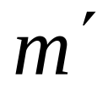
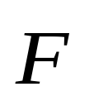

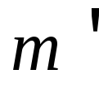


2.2 力学中常见的几种力
万有引力
弹性力
摩擦力
例1 质量为 ,长为 的柔软细绳,一端系着放在光滑桌面的质量为 的物体,在绳的另一端加力 .设绳的长度不变,质量分布是均匀的.求:绳作用在物体上的力

Slide 4

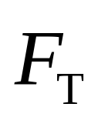
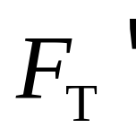
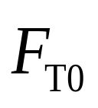
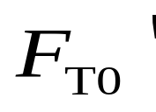


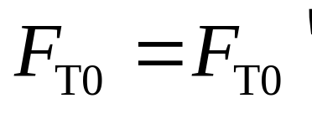
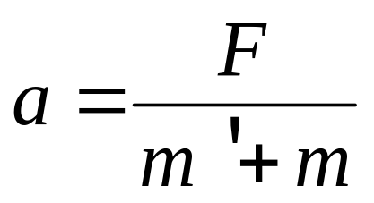
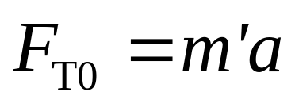
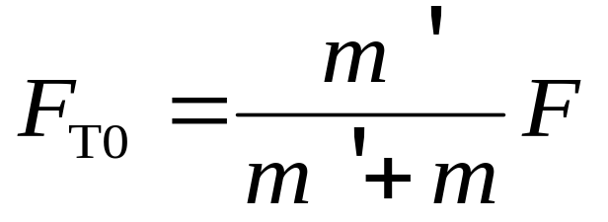
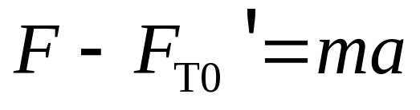
2.2 力学中常见的几种力
万有引力
弹性力
摩擦力
解 设想在点 将绳分为两段，其间张力
和 大小相等, 方向相反
如果分割点在物体与绳的交接处,则
由
得

Slide 5
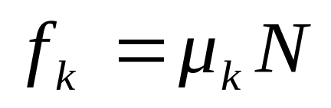
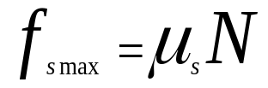
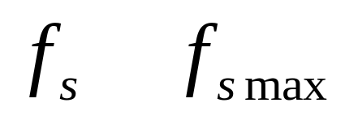
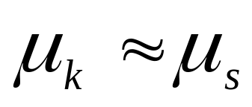
2.2 力学中常见的几种力
万有引力
弹性力
摩擦力
三 摩擦力
滑动摩擦力
最大静摩擦力
静摩擦力
≤
一般情况

Slide 6
2.2 力学中常见的几种力
万有引力
弹性力
摩擦力
四种相互作用的比较（补充知识）
 | 引力作用 | 弱作用 | 电磁作用 | 强作用
作用力程 | 长程，∞ | 短程<10⁻¹⁶ | 长程，∞ | 短程10⁻¹⁵~10⁻¹⁶
举例 | 天体之间 | β衰变 | 原子结合 | 核力
相对强度 | 10⁻³⁹ | 10⁻¹⁵ | 1/173 | 1
作用传递着 | 引力子 | 中间玻色子 | 光子 | 胶子
被作用粒子 | 一切物体 | 强子、轻子 | 强子 | 强子
特征时间 |  | >10⁻¹⁰ | 10⁻²⁰~10⁻¹⁶ | <10⁻²³

Slide 7
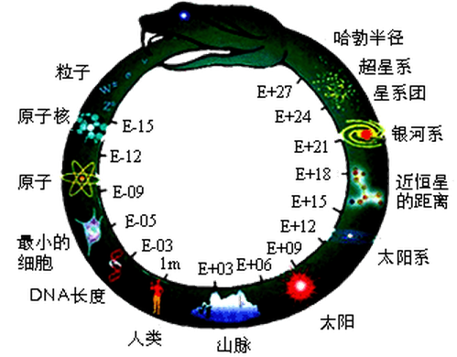
2.2 力学中常见的几种力
万有引力
弹性力
摩擦力

Slide 8
万有引力、摩擦力和弹力是什么力引起的？
引力 电磁力
 | 引力作用 | 弱作用 | 电磁作用 | 强作用
作用力程 | 长程，∞ | 短程<10⁻¹⁶ | 长程，∞ | 短程10⁻¹⁵~10⁻¹⁶
举例 | 天体之间 | β衰变 | 原子结合 | 核力
相对强度 | 10⁻³⁹ | 10⁻¹⁵ | 1/173 | 1
作用传递着 | 引力子 | 中间玻色子 | 光子 | 胶子
被作用粒子 | 一切物体 | 强子、轻子 | 强子 | 强子
特征时间 |  | >10⁻¹⁰ | 10⁻²⁰~10⁻¹⁶ | <10⁻²³

